Slide 1

CV Formation
Un outil digital pour les entreprises

Slide 2
Objectifs

Slide 3
Objectifs
Plateforme pour de gestion des CV-formation
  Pour les travailleurs
  Pour les entreprises
  Reprenant les formations, les expériences et les études
Attestations/Diplômes/Certificats en pdf
Bilan des heures de formation
Rappel de fin de validité
Envoi annuel du CV formation
Gestion du crédit formation et du plan des formations
Synchronisation automatique avec le Federal Learning Account

Slide 4
Références

Slide 5
Références du projet
CCT 111/209 de mars 2008 – plan de formation
  L'effort collectif : 5 j de formation en moyenne par an et par ETP
  L'effort individuel : 24h par année calendrier.
Loi du 5 mars 2017 - Loi concernant le travail faisable et maniable
  Compte formation individuel
  Objectif de formation interprofessionnelle – 5J et moyenne/ ETP
AR du 5 décembre 2017
  Mise en application de la loi du 5 mars 2017
Loi du 3 octobre 2022 - Dispositions diverses relatives au travail
  Plan de formation
  Compte formation individuel

Slide 6
Les informations utiles

Slide 7
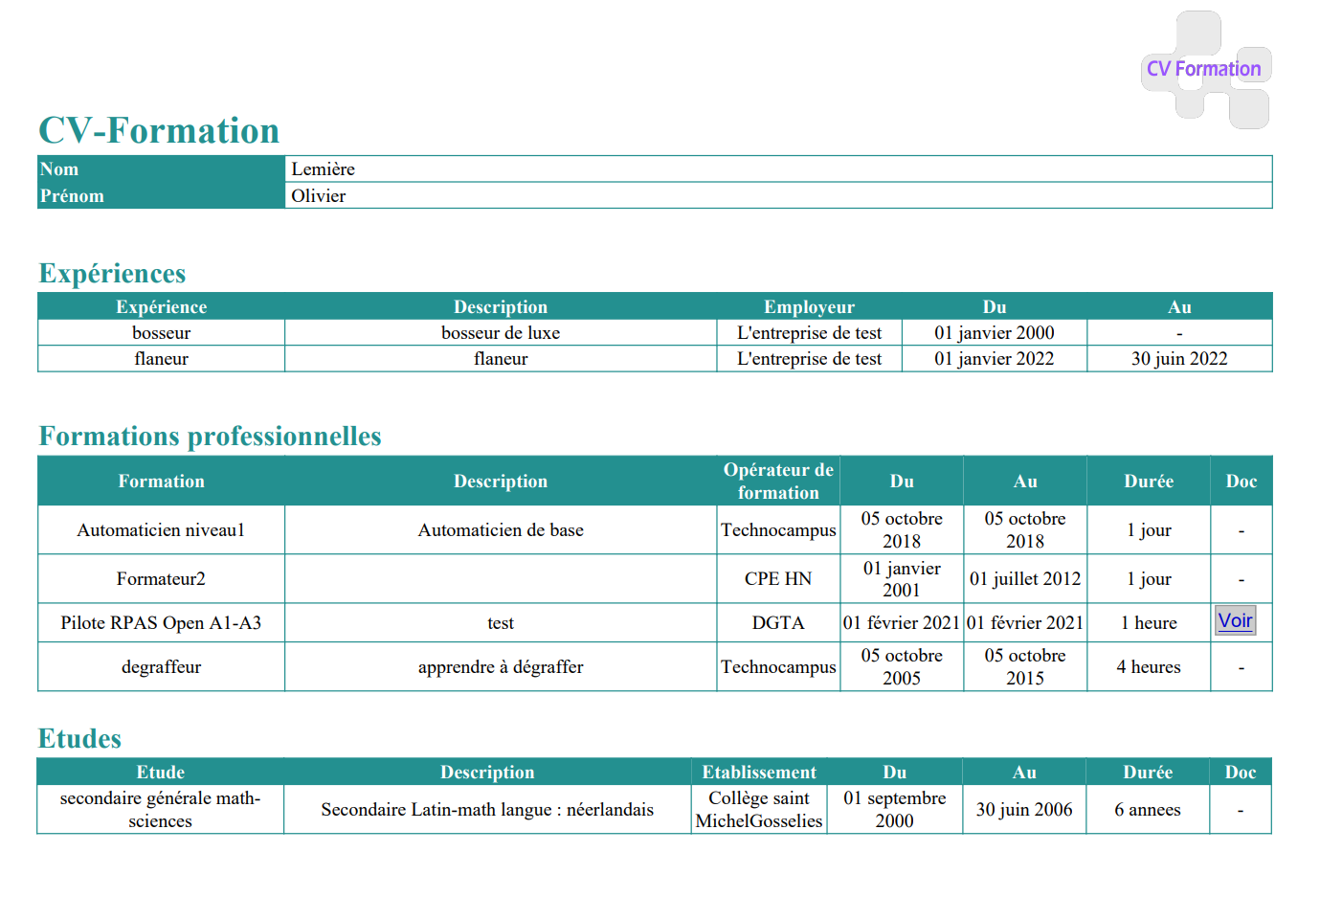
CV-formation personnel

Slide 8
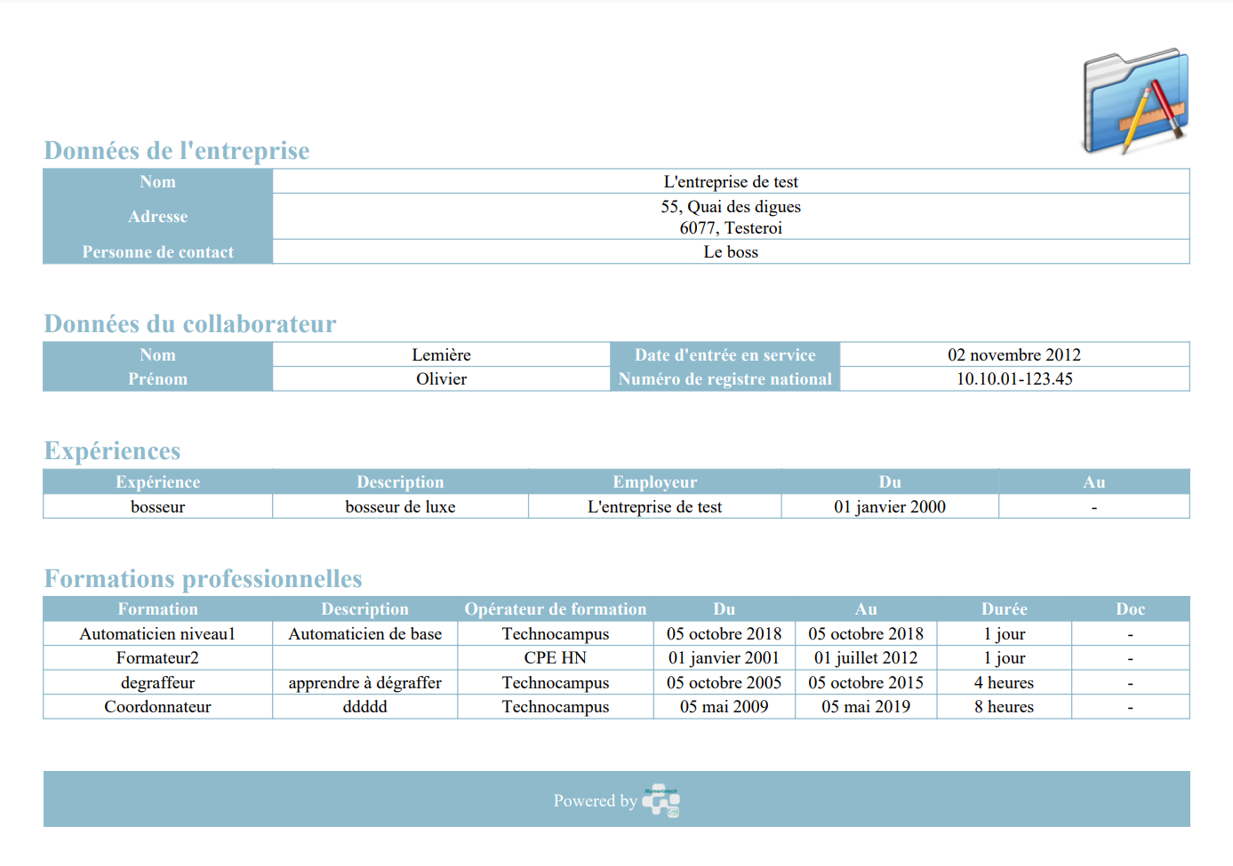
CV-formation entreprise

Slide 9
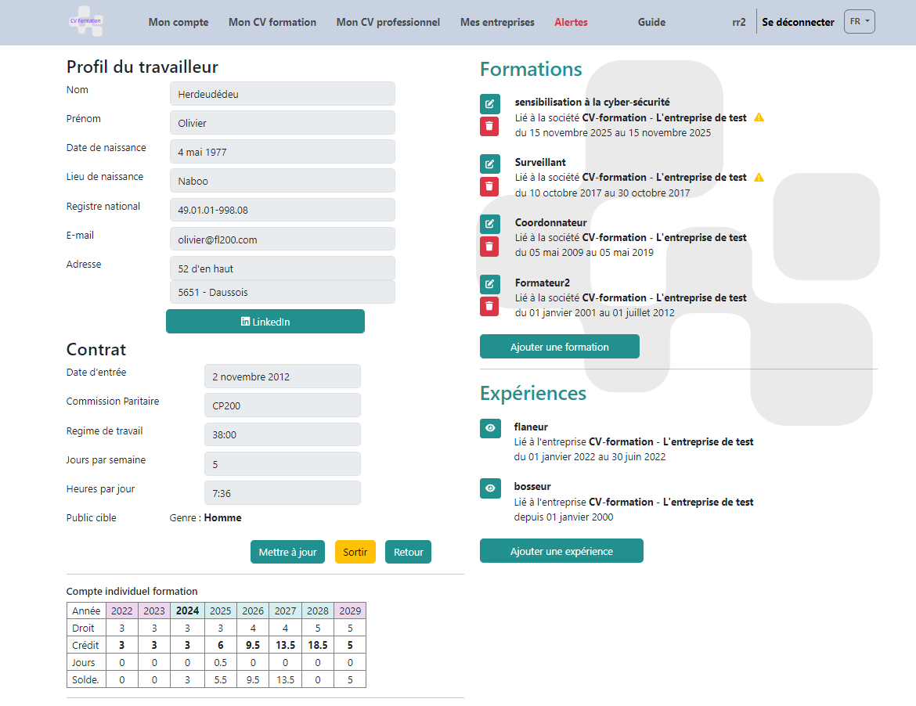
Crédit formation

Slide 10
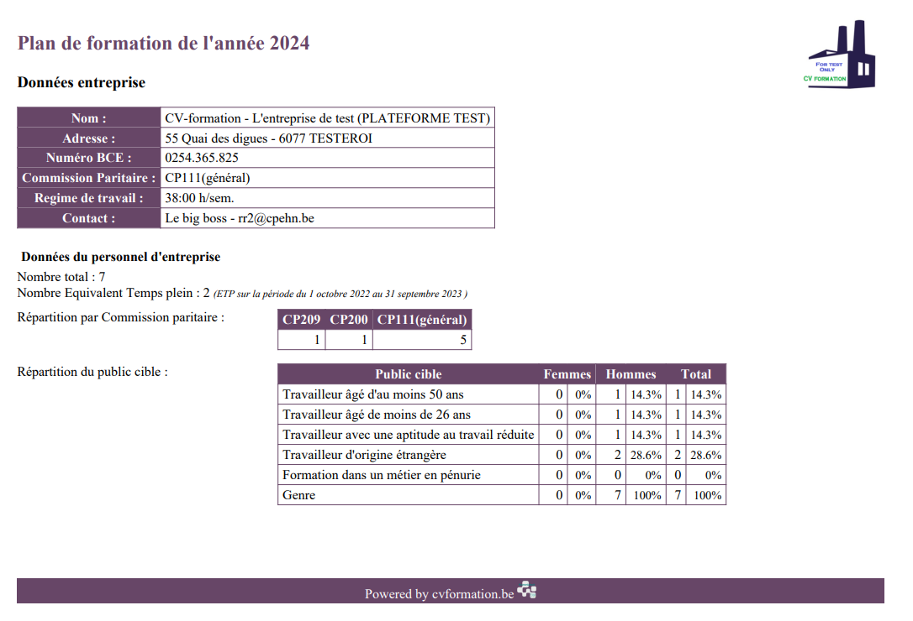
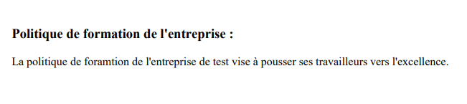
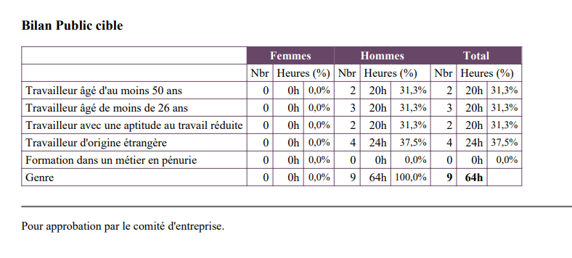
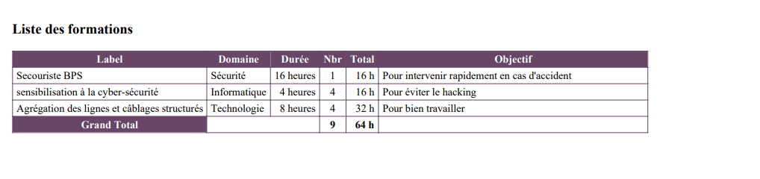
Plan de formation annuel

Slide 11
La plateforme

Slide 12
Schéma global de fonctionnement
Visible par le travailleur
Visible par l’entreprise
Réalisée
Plan des formations
CV formation
Personnel
CV formation
Entreprise
Formations
Formations
Etudes
Expériences
Formations
Expériences
FLA
CV formation
Personnel
CV formation
Entreprise
Plan formation Annuel

Slide 13
Les fonctionnalités Travailleur

Slide 14
Fonctionnalités du travailleur
Gestion des informations personnelles
Gestion des comptes de connexion / emails de connexion
Historique des entreprises du travailleur
Donnée crédit formation
Ajout de formations, expériences et études personnelle
Ajout de formations, expériences d’entreprise
Ajout de diplôme, attestation ou certificat en pdf
Rappel de fin de validité

Slide 15
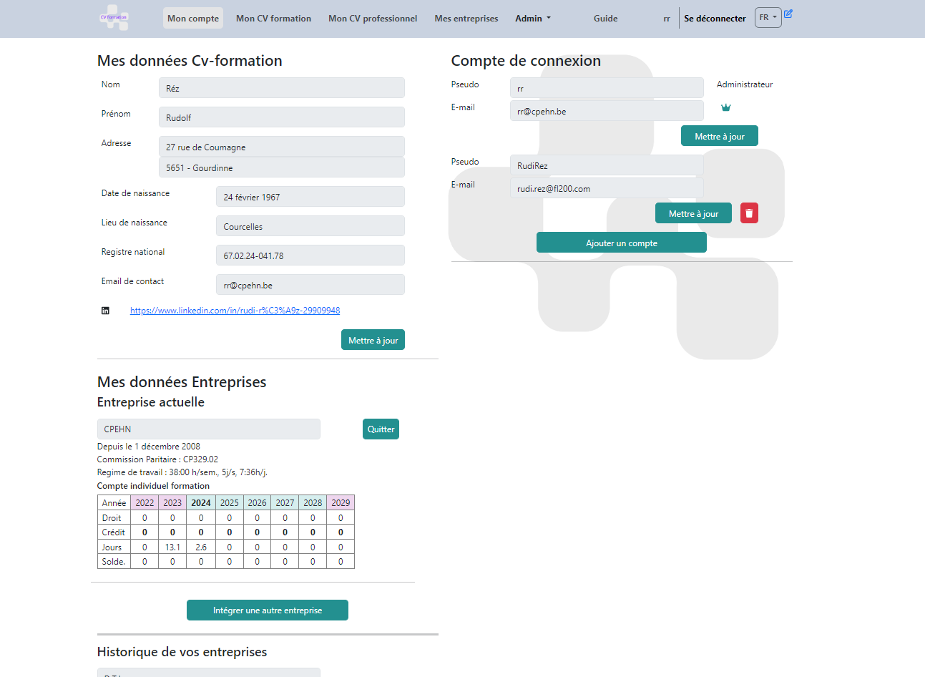
Mon compte

Slide 16
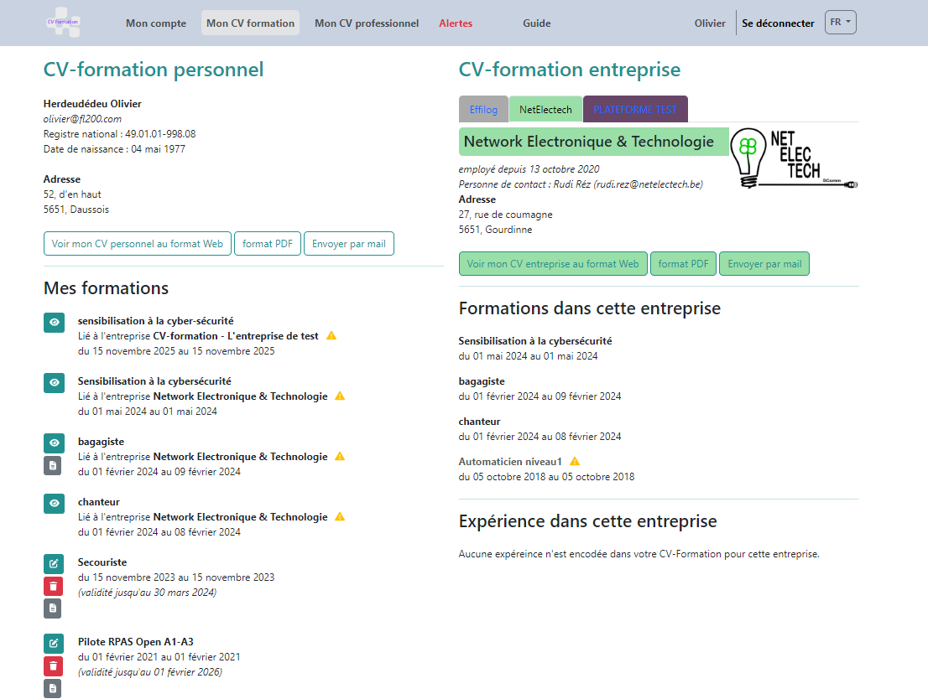
CV-formation

Slide 17
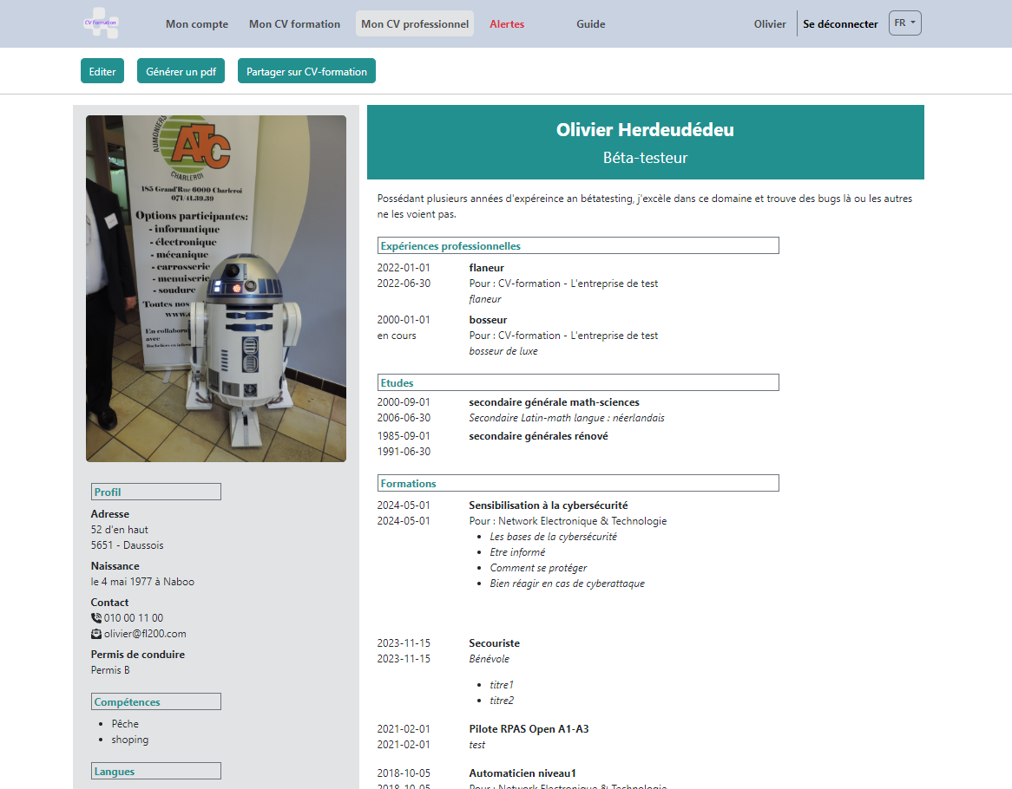
CV Professionnel - facultatif

Slide 18
Les fonctionnalités Entreprise

Slide 19
Mon Entreprise
Gestion des données de l’entreprise
Gestion des travailleurs
  Ajout de formations au CV-formation et au plan des formations
  Ajout d’expériences
  Consultation du CV-formation entreprise
Gestion d’un structure d’entreprise – Implantation/départements
Gestion des anciens travailleurs
Liste des validités des formations – échéances de validité.
Bilan des heures/jours de formation
Planification et suivi des plans annuel des formation
Passerelle avec le Federal Learning Account – (Mandat ONSS-MAHIS)

Slide 20
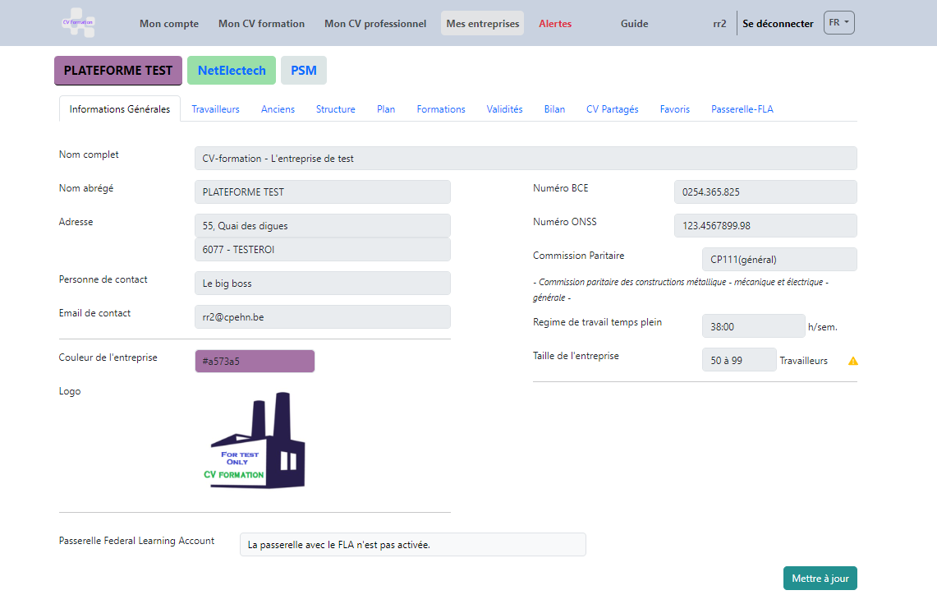
Mon Entreprise – Données entreprise

Slide 21
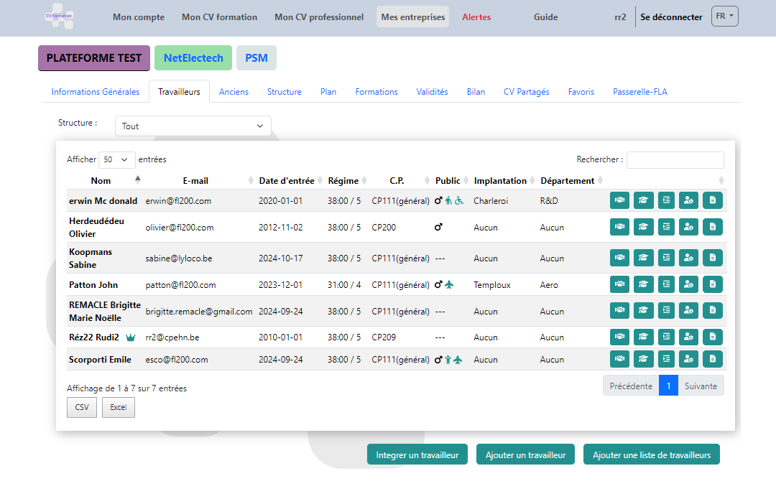
Mon Entreprise – Gestion des travailleurs

Slide 22
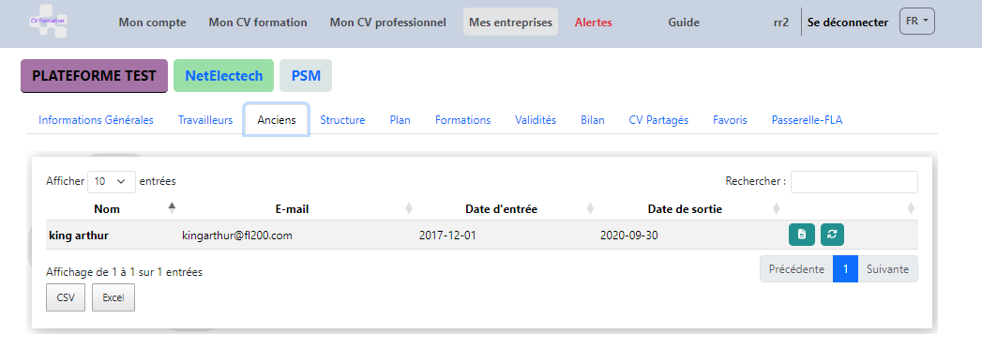
Mon Entreprise – Anciens travailleurs

Slide 23
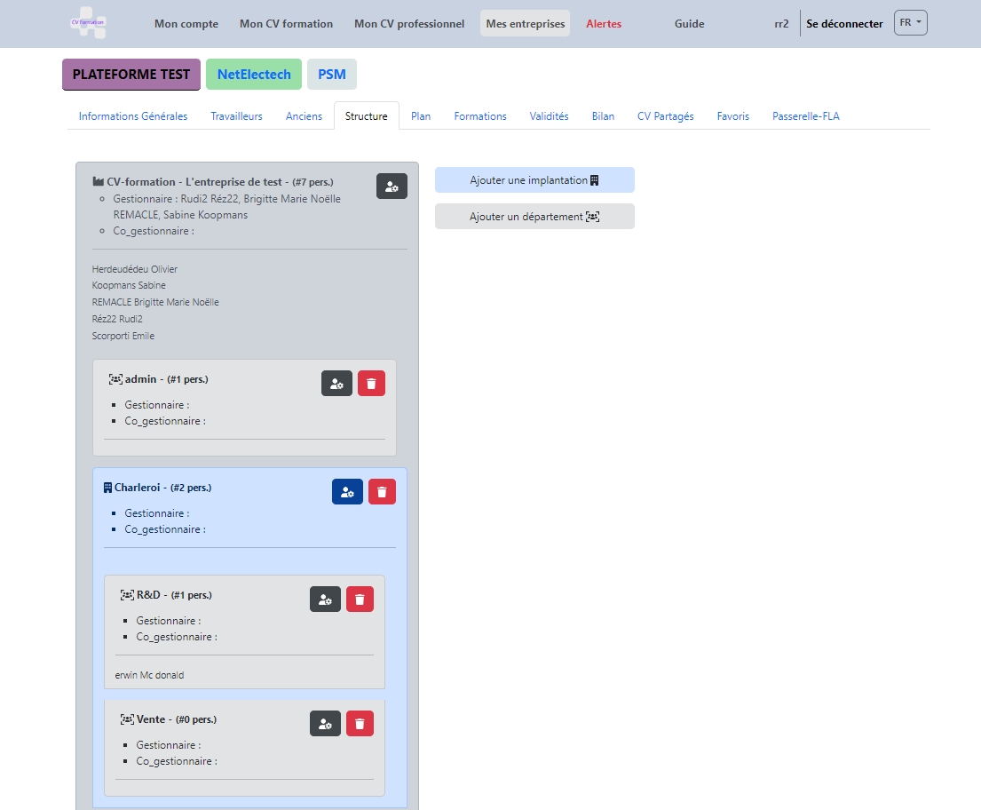
Mon Entreprise – Structure d’entreprise

Slide 24
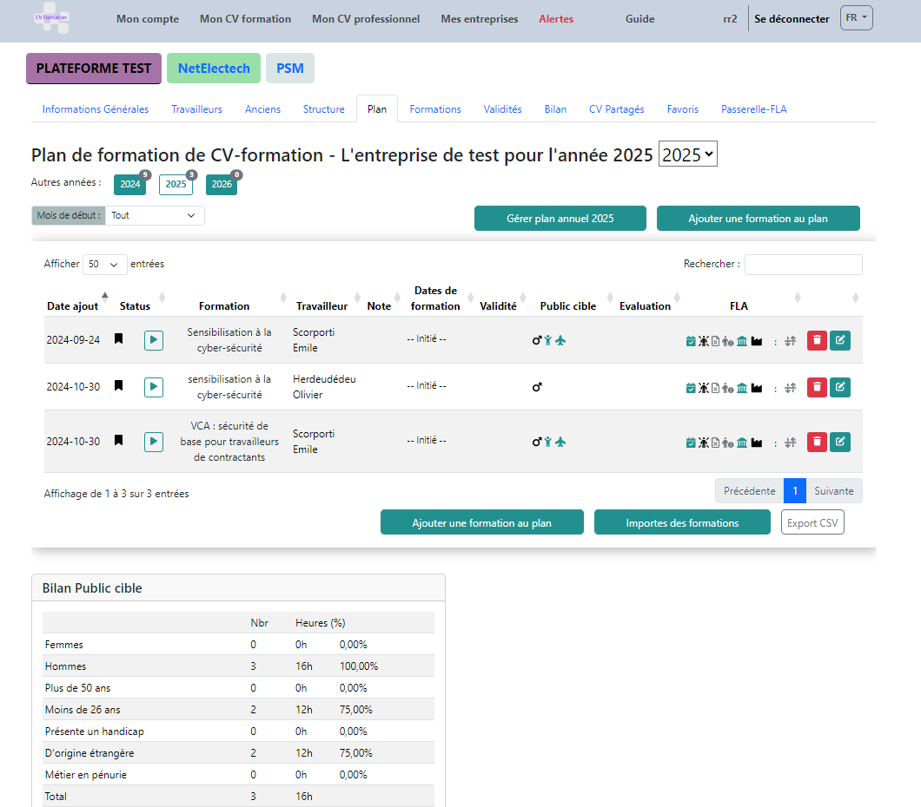
Mon Entreprise – Plan

Slide 25
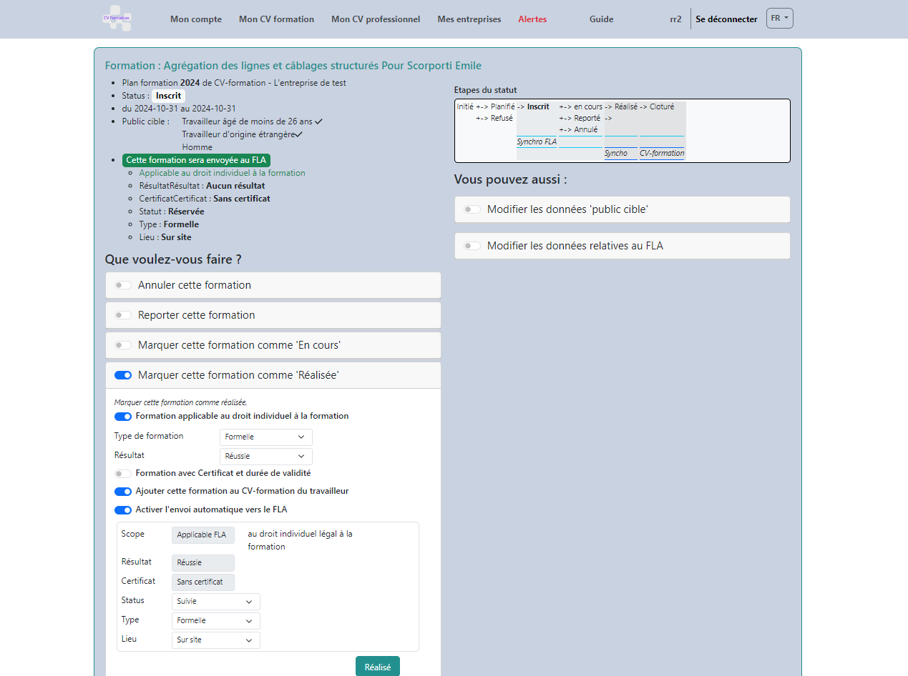
Mon Entreprise – Plan - Autopilote

Slide 26
Mon Entreprise – Passerelle FLA
CPE HN → Fournisseur de service agréé ONSS
Activation de la passerelle par mandat ONSS-MAHIS
Envoi des formations des plans annuels vers le FLA
  Manuel - par formation
  Manuel - par plan annuel de formation
  Automatique – tous les débuts de mois + Rapport d’envoi par mail
Consultation des données travailleur sir le FLA

Slide 27
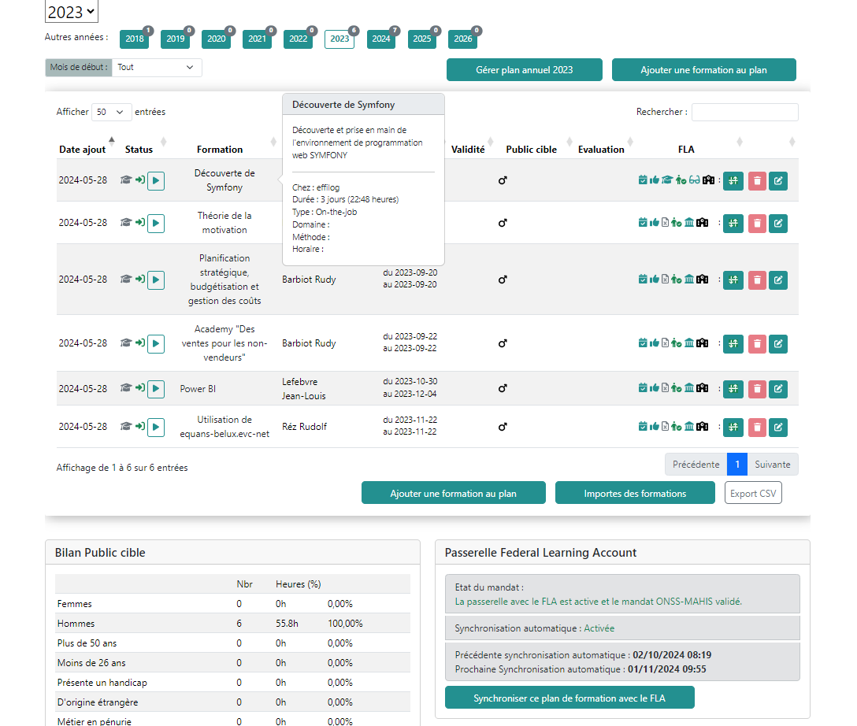
Mon Entreprise – Passerelle FLA

Slide 28
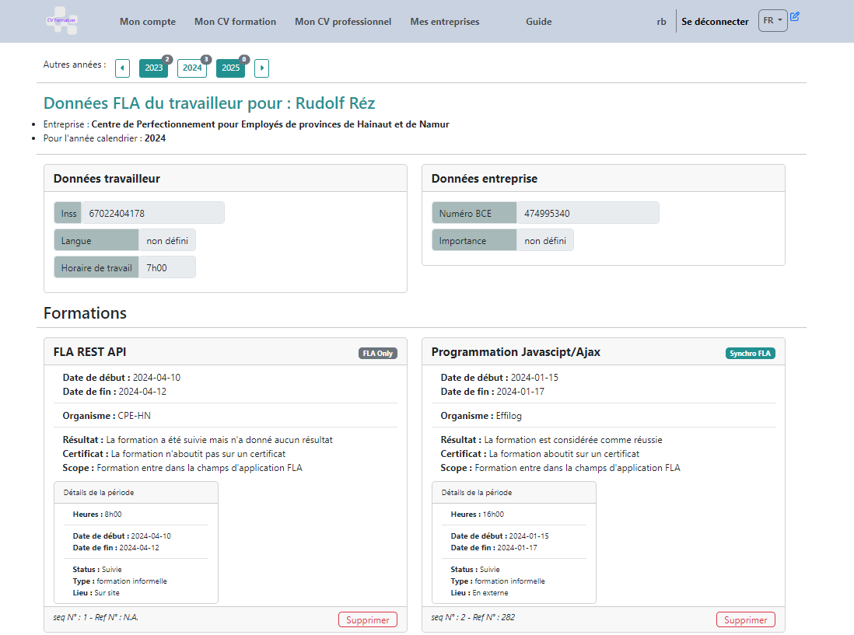
Mon Entreprise – Passerelle FLA

Slide 29
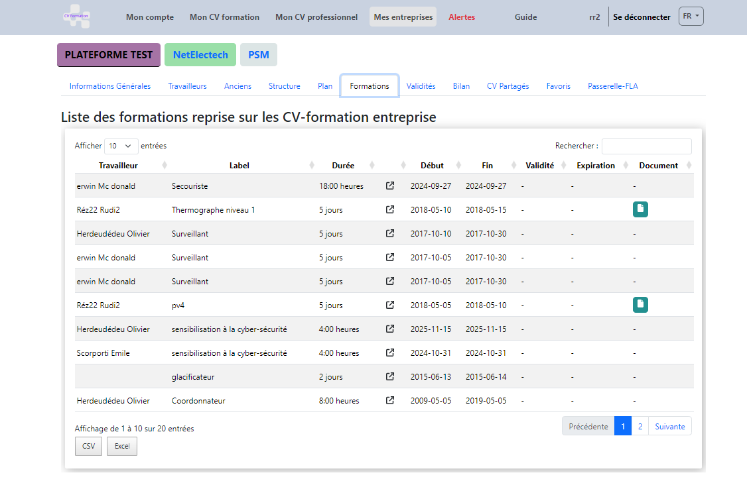
Mon Entreprise – Formations (CV-formation)

Slide 30
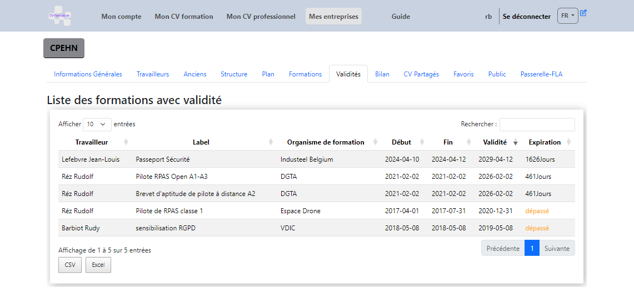
Mon Entreprise – Validités

Slide 31
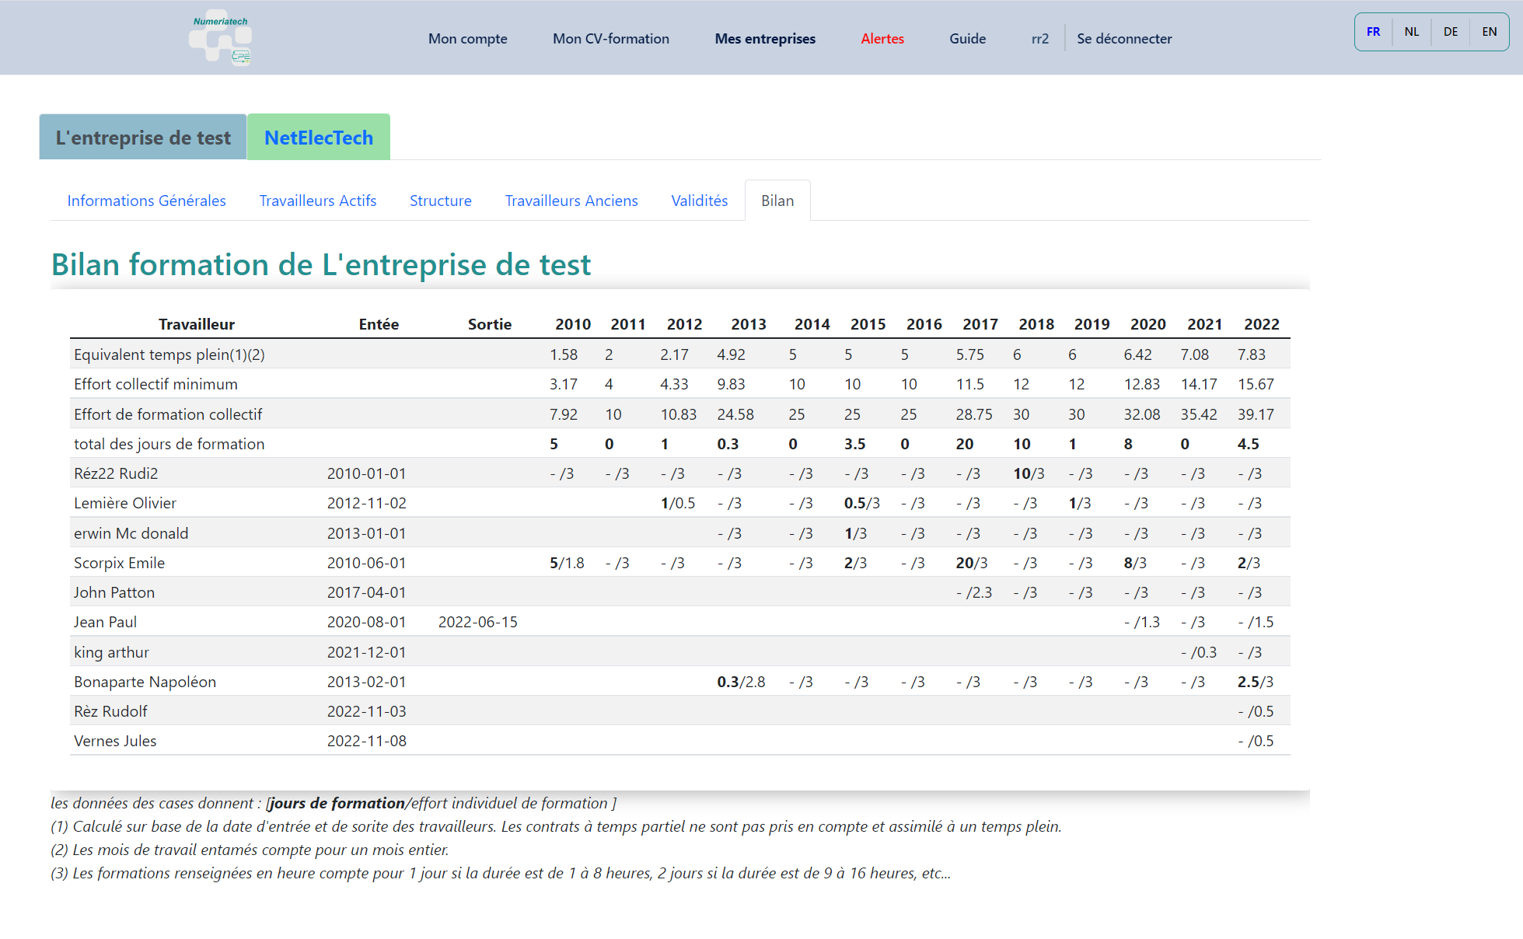
Mon Entreprise – Bilan des formations

Slide 32
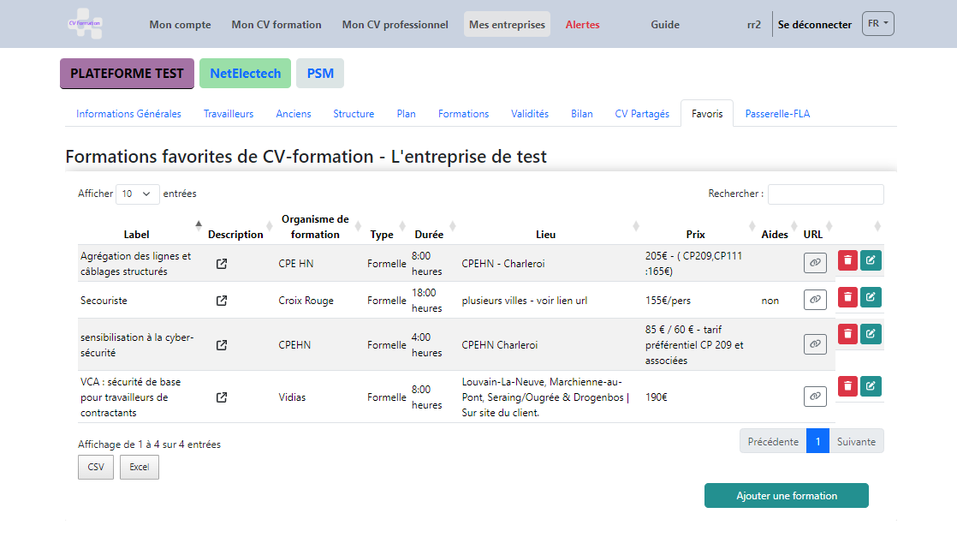
Mon Entreprise – Favoris

Slide 33
Alertes

Slide 34
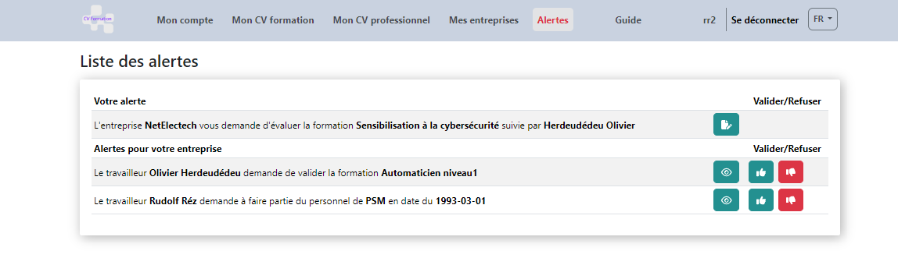
Liste des actions à réaliser

Slide 35
Actions Automatiques

Slide 36
Actions automatiques
Envoi annuel du CV-formation des travailleurs
Envoi des rappels de fin de validité à 90 jours, 30 jours et 1 jour
Rapport d’envoi des formation mensuel vers le FLA
(si passerelle active)

Slide 37
Guide
Webinaire mensuel

Slide 38
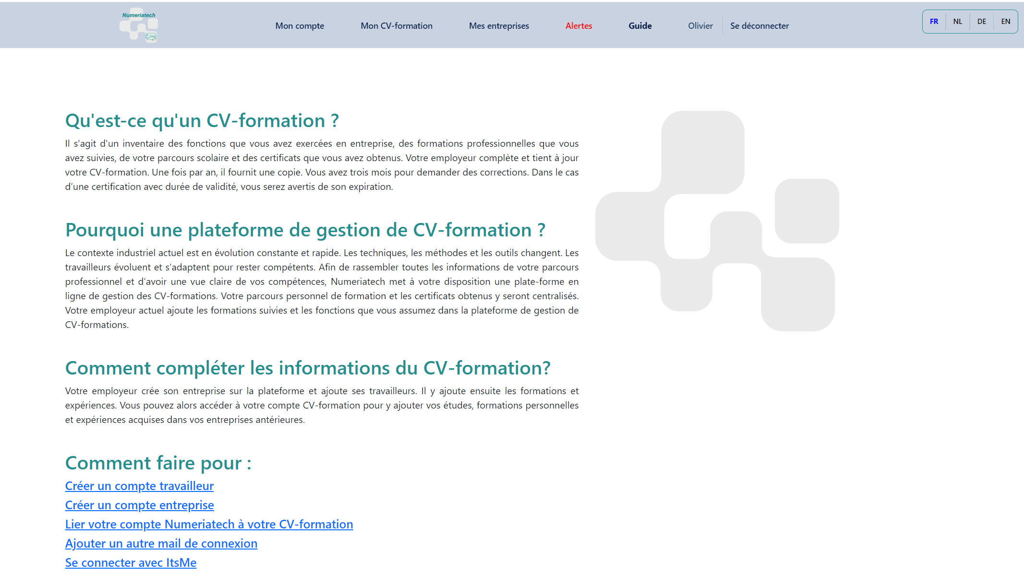
Guide d’utilisation de la plateforme

Slide 39
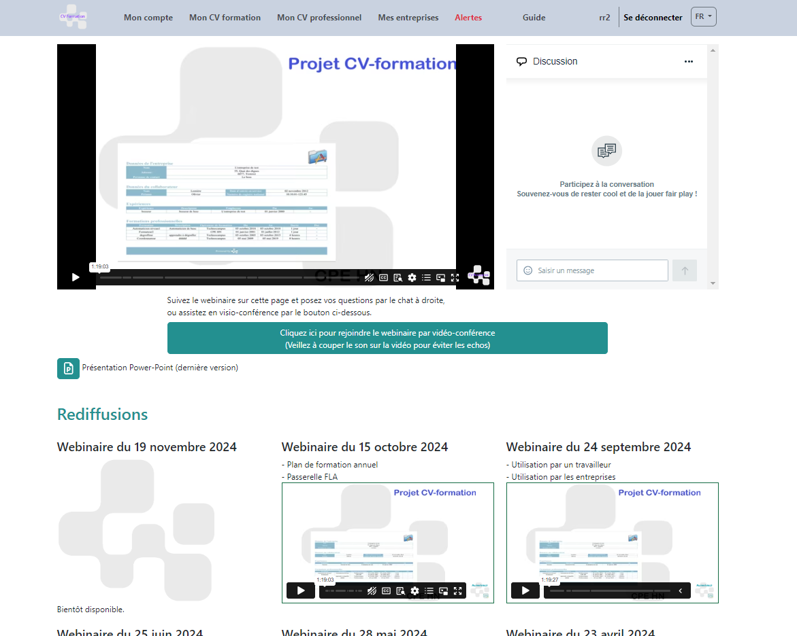
Webinaire mensuel

Slide 40
Sécurité
R.G.P.D

Slide 41
Respect du RGPD
La données appartient à celui qui l’ajoute.
L’autre partie l’approuve pour l’afficher de son côté.
Sécurité
Compte par mot de passe fort.
Surveillance active et comportementale du site et banissement.
Sécurity manager
Cryptage des données sensible.
Programmation non standard (ni LMS, ni framework)

Slide 42
Planning

Slide 43
Lancement du projet
V0.5.0 - Maquette du projet
V0.9.0 – Version fonctionnelle
V1.0.0 – Mise en production
Béta testeurs
V1.1.0 – Nettoyage du code – 3 écrans
Tout public
V1.1.5 – Migration serveur
V1.1.7 – passerelle FLA
Mai 2024
Aout 2024
Décembre 2023
Juillet 2023
Décembre 2022
Septembre 2022
Avril 2022

Slide 44

Merci de votre attention
https://www.cvformation.be/

